Slide 1
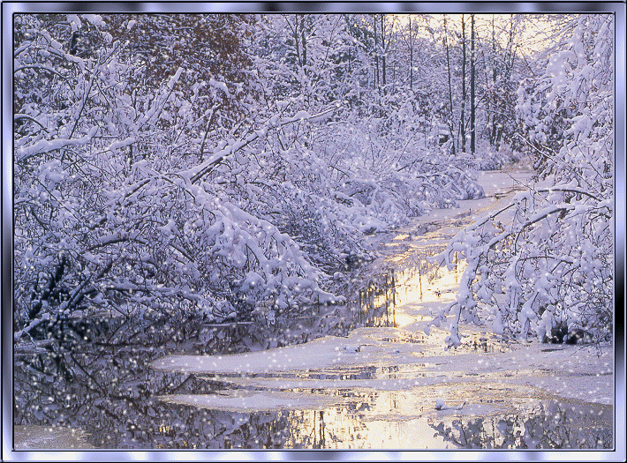
ATTIVITA’ AINCRONA
5 C
Ins. Zanfardino Rosanna
Italiano – Storia - Ed. Civica -Arte
PENSIERI D’INVERNO

Slide 2
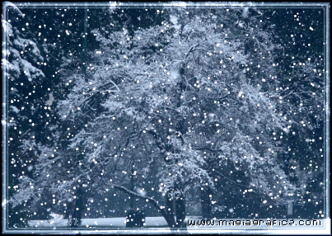
Riflettere sul testo poetico
Linguaggio: ricco di parole che, accostate in modo originale creano immagini poetiche ricche di emozioni
È… POESIA

Slide 3
IL TESTO POETICO
La poesia è un testo speciale che esprime emozioni, stati d’animo e sentimenti
E’ composta da VERSI E STROFE
LA POESIA
È……
Può essere scritta in rima baciata (AB,AB)
rima alternata (AB.BA..)
o in versi sciolti
Notes:
Esprime pensieri,emozioni,stati d’animo

Slide 4
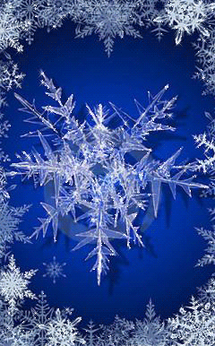
LA POESIA E ’: un testo per esprimere pensieri, stati d’animo emozioni CON UN LINGUAGGIO RICCO DI DI PAROLE ACCOSTATE IN MODO ORIGINALE E DI FIGURE RETORICHE
Musicalità ….’
Rime : è la somiglianza del suono conclusivo di due parole e la rima conferisce il RITMO alla poesia:
Baciata ( AA, BB)
Alternata (AB, BA)
Incrociata (ABBA,.)
Allitterazione : è la ripetizione nelle parole
di lettere o di gruppi di lettere
Onomatopea : è una parola che richiama alla mente un suono, un rumore..
Anafora : è la ripetizione delle stesse parole all’inizio dei versi
La similitudine è
un paragone , un confronto ed è introdotta da parole: come, mi sembra, assomiglia a…
La metafora è definita
‘’ una similitudine abbreviata’’ e mancano le parole : come, sembra, assomiglia a ….
La personificazione è
L’attribuire pensieri e sentimenti umani a elementi naturali

Slide 7
ED. CIVICA

Slide 8
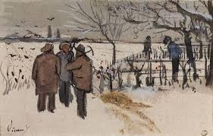
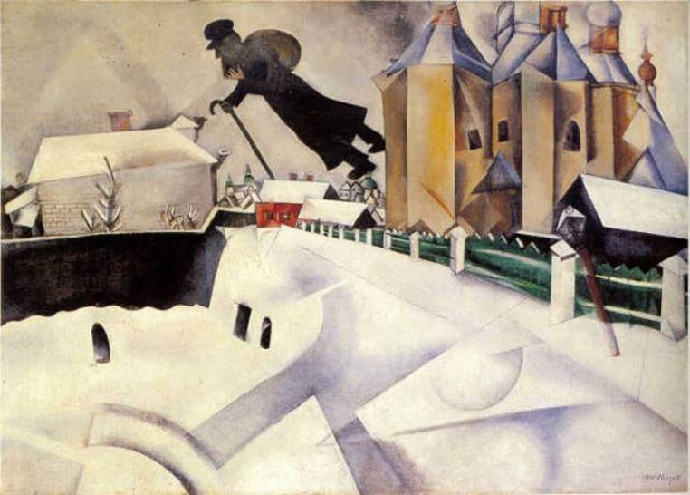
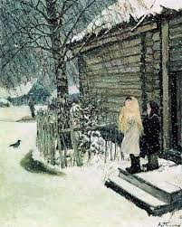
L’arte racconta … : L’INVERNO Osserva questi famosi dipinti ,descrivili e poi rappresentane uno a tua scelta sul quaderno
VAN GOGH
A.Plastov
CHAGALL

